Slide 1
Linux
Linux

Slide 2
Windows 8 설치 (Windows 아무거나)
iso 파일
http://care.dlservice.microsoft.com/dl/download/4/D/4/4D4813B9-A379-40AC-81A6-EAA0C4F28112/9600.17050.WINBLUE_REFRESH.140317-1640_X86FRE_ENTERPRISE_EVAL_KO-KR-IR3_CENA_X86FREE_KO-KR_DV9.ISO

Slide 3
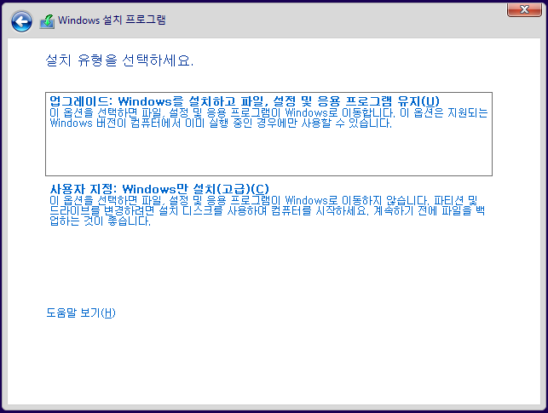
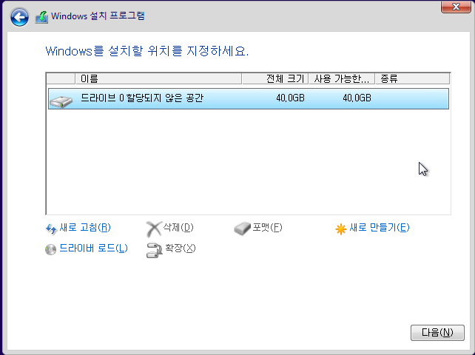
Windows 8 설치 (Windows 아무거나)

Slide 4
Windows 8 설치 (Windows 아무거나)
기다림…. 다시 시작 됨
컴퓨터 이름주기 ➔ 기본설정 ➔ 새 새계정 ➔ 밑에 MS사용하지 않고 로그인
➔ 사용자 이름 주기

Slide 5
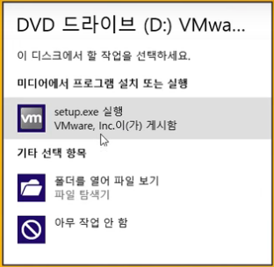
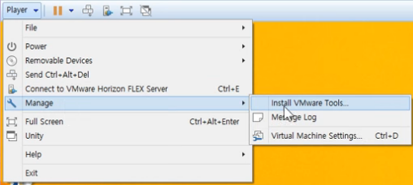
Windows 8 설치 (Windows 아무거나)
안 뜨면 D드라이브르 클릭
설치 시 다음(기본) 으로 설치 ➔ 설치 후, 다시 시작
(툴을 깔면 마우스를 자동으로 밖으로 나갈 수 있다)

Slide 6
Windows 8 설치 (Windows 아무거나)
DVD 파일 빼고, 스냅샷

